Slide 1
  Vrste procene vrednosti nepokretnosti
Prof. dr Goran Ćirović

Slide 2
Tr­ži­šna vred­nost pred­sta­vlja ce­nu ko­ju je mo­gu­će po­sti­ći u da­tom tre­nut­ku na tr­ži­štu.
Do­nju gra­ni­cu tr­ži­šne vred­no­sti ne­po­kret­no­sti pred­sta­vlja ce­na ko­ju je sa ve­li­kom izvesno­šću mo­gu­će po­sti­ći na tr­ži­štu u krat­kom vre­men­skom pe­ri­o­du sa ve­ći­nom ku­pa­ca.
Re­al­no oče­ki­va­nu tr­ži­šnu vred­nost ne­po­kret­no­sti pred­sta­vlja ce­na ko­ju je mo­gu­će posti­ći sa iz­ve­sno­šću u ra­zum­nom ro­ku sa ve­ći­nom po­ten­ci­jal­nih ku­pa­ca.
Mak­si­mal­no oče­ki­va­nu tr­ži­šnu vred­nost ne­po­kret­no­sti pred­sta­vlja ce­na ko­ju je sa ogra­ni­če­nom iz­ve­sno­šću mo­gu­će po­sti­ći u dužem vre­men­skom pe­ri­o­du sa ma­lim bro­jem ku­pa­ca ko­ji su iz su­bjek­tiv­nih raz­lo­ga po­seb­no za­in­te­re­so­va­ni za pred­met­nu ne­po­kret­nost.

Slide 4
Procena vrednosti nepokretnosti označava ekspertsko mišljenje o vrednosti
Identifikacija nepokretnosti– šta se procenjuje;
Identifikacija prava nad nepokretnostima koja se procenjuju – pravo svojine, zakupa, raspolaganja, postojeća ograničenja;
Utvrđivanje svrhe procene – zašto se radi procena;
Utvrđivanje datuma procene – na koji datum se određuje vrednost nepokretnosti;
Izbor odgovarajuće metode procene – jedna ili kombinacija više metoda;
Prikupljanje, analiza i vrednovanje podataka koji su potrebni za izabrani metod procene;
Primena izabrane metodologije procene;
Donošenje zaključka o vrednosti i izrada izveštaja.

Slide 5
METODE ZA PROCENU NEPOKRETNOSTI
tri svetski priznate metode procene i to:
troškovna metoda (engl. cost approach), metoda utvrđivanje stvarne vrednosti, troškovni pristup, statički pristup,
komparativna metoda (engl. sales comparison approach), metoda upoređenja prodaje, direktno upoređenje prodajnih cena, i
prinosna metoda (engl. income capitalization approach) bazira se na pretpostavci da vrednost imovine zavisi od njene mogućnosti da generiše profit za vlasnika. U praksi se najčešće koriste dve metode ovog pristupa: metod direktne kapitalizacije i metod diskontovanja novčanih tokova.

Slide 6
Troškovna metoda (engl. cost approach),
Primena troškovne metode podrazumeva obračun svih troškova da se lokacija pribavi i izgradi objekta na legalan i tehnički prihvatljiv način (obračun proizvodne cene objekta), pretpostavlja se da investitor neće za nepokretnost platiti veću cenu, nego što bi ga koštalo da kupi zemljište i izgradi objekat.
U slučaju izgradnje stambenog ili poslovnog objekta to podrazumeva:
pribavljanje lokacije,
izradu i overu tehničke dokumentacije,
plaćanje svih komunalnih doprinosa i taksi,
pribavljanje građevinske dozvole,
izvođenje radova uz poštovanje svih propisa,
izvršen tehnički prijem,
pribavljanje upotrebne dozvole i
uknjižba objekta.

Slide 7
Vrednosti dobijene primenom troškovne metode su relativno konstantne u dužim vremenskim periodima i nalaze se u donjem opsegu tržišne cene.
Od navedenih parametara najviše varira vrednost pribavljanja lokacije koja predstavlja 30% do 60% ukupne vrednosti nepokretnosti
Atraktivna lokacija
Devastirana lokacija (tržišna cena nepokretnosti ispod njene proizvodne vrednosti).
Amortizacija (fizička i funkcionalna), u odnosu na godinu izgradnje ili poslednje rekonstrukcije.
Treba naglasiti da se vrednost zemljišta ne amortizuje, a da svaki od elemenata objekta ima različitu stopu amortizacije zavisno od kvaliteta i veka trajanja.
U zavisnosti od svrhe procene primenljivost ove metode je različita
Pri postupcima eksproprijacije je vrlo primenjiva kao donja granica vrednosti uz maksimalnu amortizaciju do 30%
Pri proceni za hipotekarni kredit na daje pouzdane rezultate
Pri proceni javnih i infrastrukturnih objekata je nekad i jedina primenjiva metoda

Slide 8
Komparativna metoda (engl. sales comparison approach),
Pristup direktnog upoređivanja prodajnih cena zasniva se na informacijama sa tržišta o kupoprodajnim transakcijama, ili cena iz ponuda, za nepokretnosti koje su uporedive sa nepokretnosti čija se vrednost procenjuje.
U postupku procene, neophodno je izvršiti vrednovanje prikupljenih podataka i korigovanje dobijenih vrednosti, za sva bitna odstupanja nepokretnosti za koje se vrši poređenje, po osnovu: lokacije, blizine saobraćajnica, prateće infrastrukture, veličine objekta i urbanističkih parametara, kvaliteta gradnje, godine izgradnje ili adaptacije, tekućem i investicionom održavanju i izvršenim dodatnim ulaganjima do dana procene, vremenskom periodu od obavljene transakcije do dana procene.

Slide 9
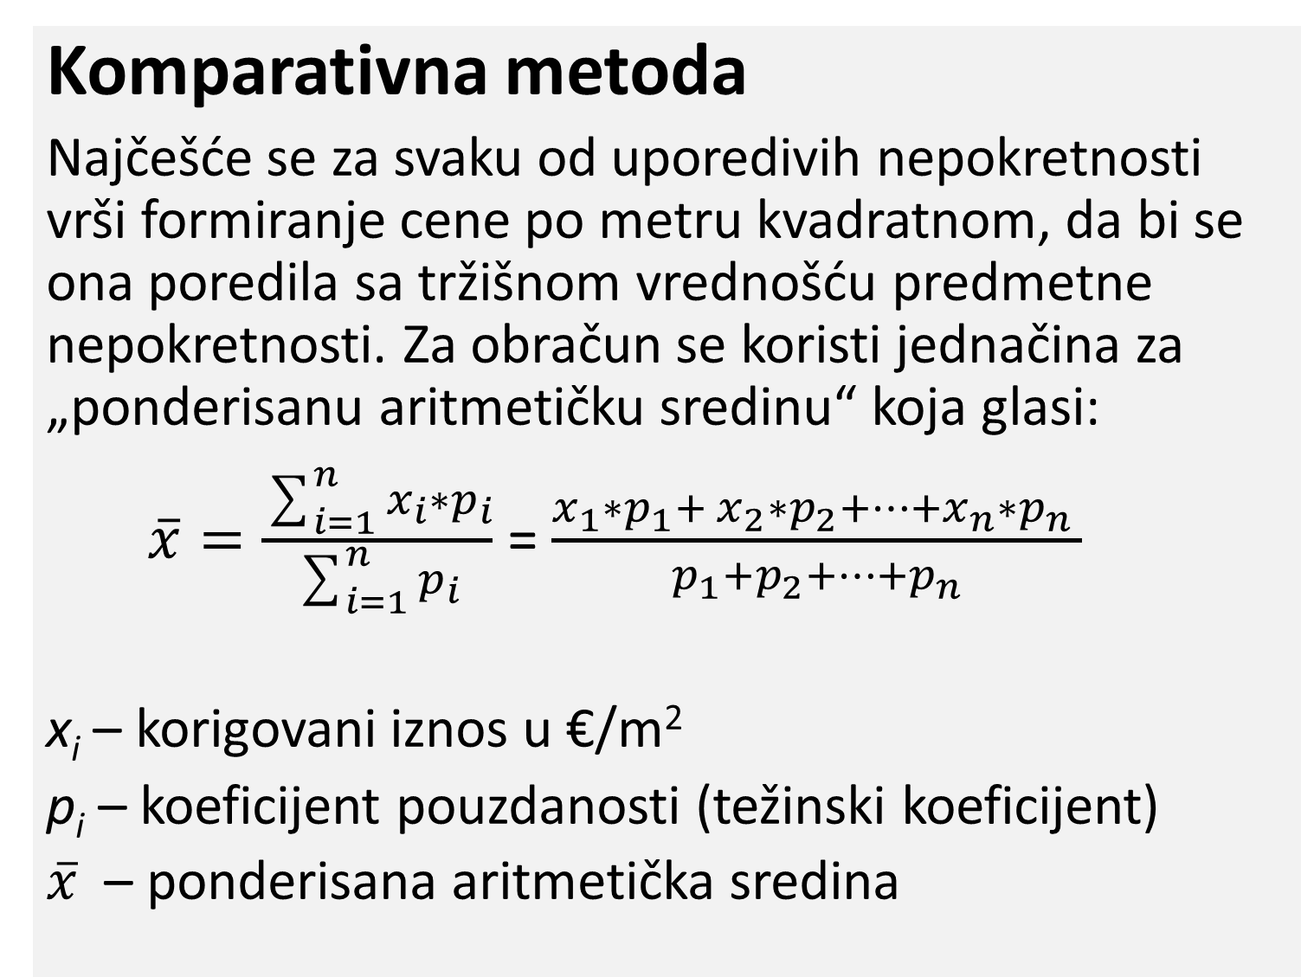
Komparativna metoda
Najčešće se za svaku od uporedivih nepokretnosti vrši formiranje cene po metru kvadratnom, da bi se ona poredila sa tržišnom vrednošću predmetne nepokretnosti. Za obračun se koristi jednačina za „ponderisanu aritmetičku sredinu“ koja glasi:
$\overline{x}=\frac{\sum_{i=1}^{n}{x_{i}∗p_{i}}}{\sum_{i=1}^{n}{p_{i}}}$ = $\frac{x_{1}∗p_{1}+ x_{2}∗p_{2}+…+x_{n}∗p_{n} }{p_{1}+p_{2}+…+p_{n}}$
x_{i} – korigovani iznos u €/m²
p_{i} – koeficijent pouzdanosti (težinski koeficijent)
$\overline{x}$ – ponderisana aritmetička sredina

Slide 11
Primena komparativne metode:
Ukoliko postoje relevantni podaci o postignutom prometu odgovarajućih nepokretnosti u zahtevanom vremenskom periodu ovu metodu je najlakše primeniti i dobijaju se pouzdani rezultati
U najvećem broju slučajeva nisu svi uslovi ispunjeni pa procenitelj mora vrednovati (pondreisati) svaki od prikupljenih podataka da bi odredio realnu vrednost predmetne nepokretnosti
Za neke vrste nepokretnosti ne postoje podaci o postignutom prometu pa ova metoda nije primenjiva (proizvodni, javni, infrastrukturni objekti, područja na kojima se vrši eksproprijacija…)

Slide 12
Prinosna metoda (income capitalization approach)
Ova metoda u proceni vrednosti nekretnina se bazira na pretpostavci da vrednost imovine zavisi od njene mogućnosti da generiše profit za vlasnika. U praksi se najčešće koriste dve metode ovog pristupa:
metod direktne kapitalizacije, i
metod diskontovanja novčanih tokova.

Slide 13
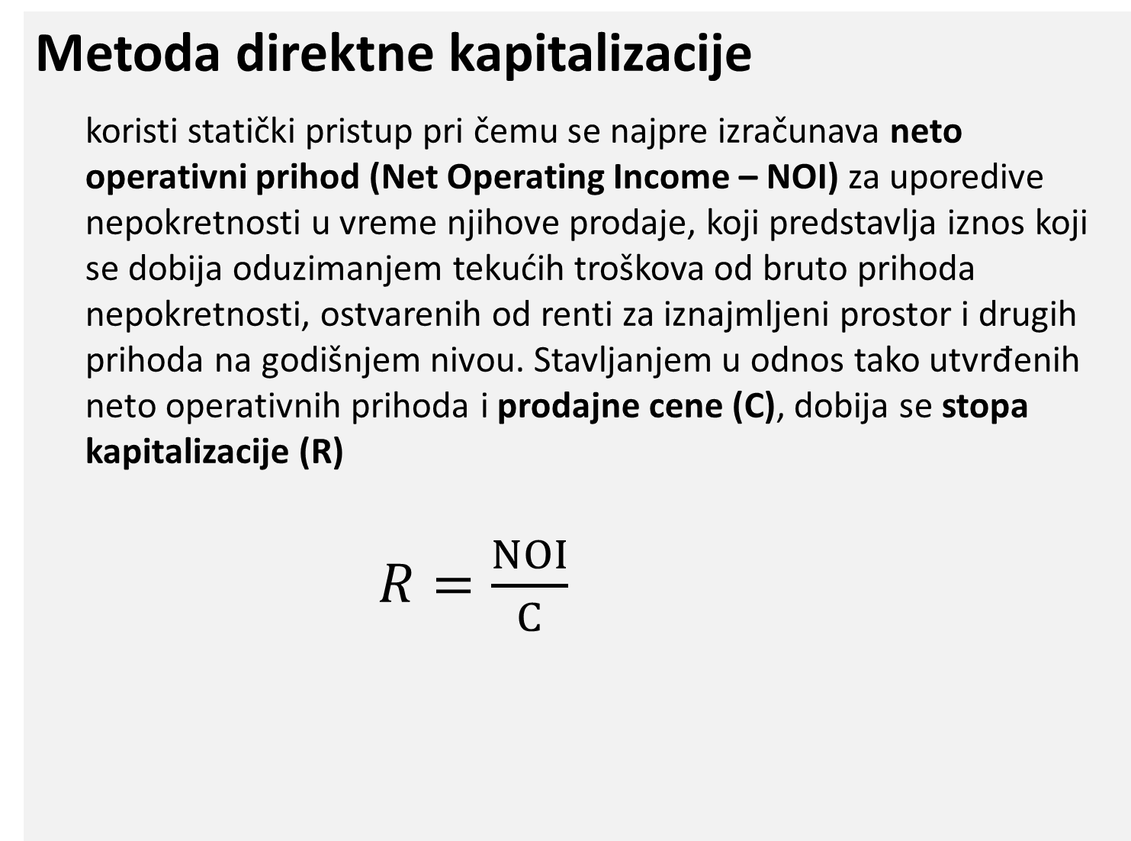
Metoda direktne kapitalizacije
  koristi statički pristup pri čemu se najpre izračunava neto operativni prihod (Net Operating Income – NOI) za uporedive nepokretnosti u vreme njihove prodaje, koji predstavlja iznos koji se dobija oduzimanjem tekućih troškova od bruto prihoda nepokretnosti, ostvarenih od renti za iznajmljeni prostor i drugih prihoda na godišnjem nivou. Stavljanjem u odnos tako utvrđenih neto operativnih prihoda i prodajne cene (C), dobija se stopa kapitalizacije (R)
$R=\frac{NOI}{C}$

Slide 15
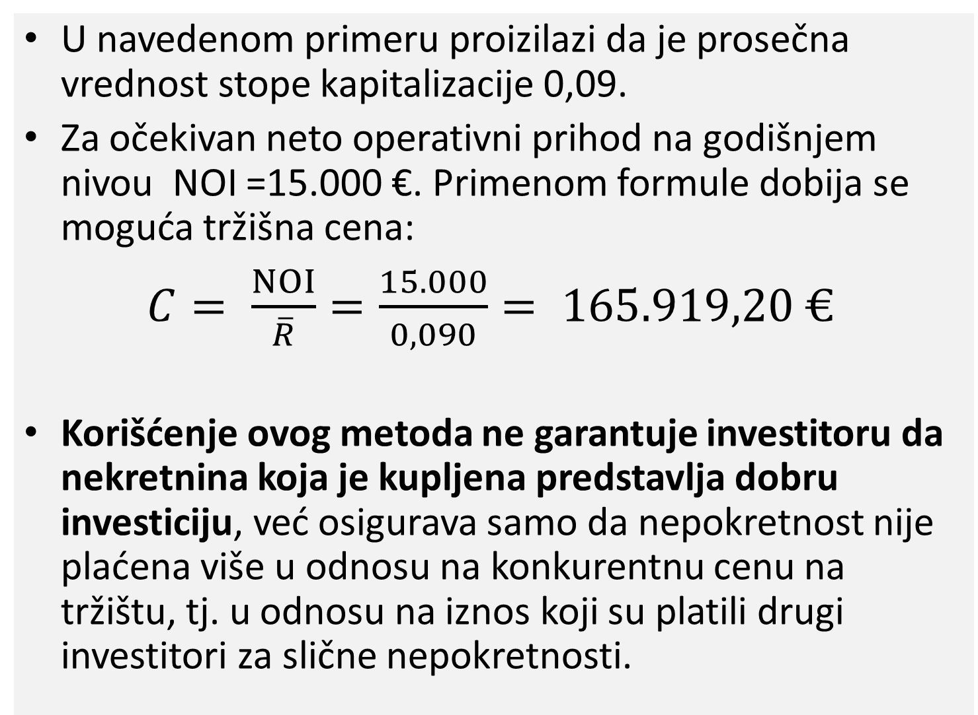
U navedenom primeru proizilazi da je prosečna vrednost stope kapitalizacije 0,09.
Za očekivan neto operativni prihod na godišnjem nivou NOI =15.000 €. Primenom formule dobija se moguća tržišna cena:
$C= \frac{NOI}{\overline{R}}=\frac{15. 000}{0,090}= 165.919,20 €$
Korišćenje ovog metoda ne garantuje investitoru da nekretnina koja je kupljena predstavlja dobru investiciju, već osigurava samo da nepokretnost nije plaćena više u odnosu na konkurentnu cenu na tržištu, tj. u odnosu na iznos koji su platili drugi investitori za slične nepokretnosti.

Slide 16
Metod diskontovanja novčanih tokova
koristi dinamički pristup i bazira se na pretpostavci da investitor, za nekretninu neće platiti više nego što je sadašnja vrednost budućih prihoda koje nekretnina može da generiše u periodu njene eksploatacije.
Diskontna stopa po pravilu odražava cenu kapitala iz kojeg se projekat finansira. Pomoću diskontne stope sve vrednosti u budućnosti svode se na sadašnju vrednost odnosno na realnu vrednost u vreme donošenja investicione odluke.
Procenitelj, na osnovu iskustva, poznavanja tržišta, odnosa ponude i tražnje, uslova rentiranja, kao i strukture prihoda i troškova, vrši projekciju budućih rezultata, odnosno godišnjeg neto prihoda koji se može očekivati od predmetne nepokretnosti.

Slide 17
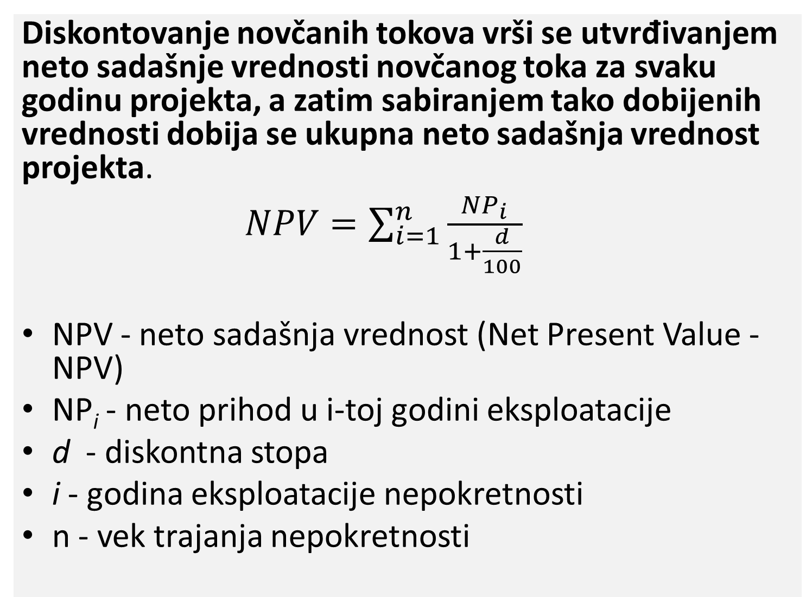
Diskontovanje novčanih tokova vrši se utvrđivanjem neto sadašnje vrednosti novčanog toka za svaku godinu projekta, a zatim sabiranjem tako dobijenih vrednosti dobija se ukupna neto sadašnja vrednost projekta.
$NPV=\sum_{i=1}^{n}{\frac{{NP}_{i}}{1+\frac{d}{100}}}$
NPV - neto sadašnja vrednost (Net Present Value - NPV)
NP_{i} - neto prihod u i-toj godini eksploatacije
d - diskontna stopa
i - godina eksploatacije nepokretnosti
n - vek trajanja nepokretnosti

Slide 18
IRR - interna stopa povraćaja investicije (Internal Rate of Return - IRR)

Slide 19
ZAKLJUČAK
U zavisnosti od svrhe za koju se procena vrši zavisiće i pristup problemu i izbor optimalnih kombinacija metoda procene nepokretnosti.
Izdvojeno je nekoliko karakterističnih tipova procena vrednosti nepokretnosti:
Procene radi stavljanja hipoteke na postojeće nepokretnosti;
Procene radi dobijanja hipotekarnih kredita radi izgradnje predmetne nepokretnosti;
Procena radi isplate neisplaćene naknade za ranije eksproprisanu nepokretnost;
Procena vrednosti nepokretnosti pri aktuelnim postupcima eksproprijacije;
Procena vrednosti nepokretnosti u sudskim krivičnim, parničnim i izvršnim postupcima

Slide 20
Procena vrednosti nepokretnosti u sudskim krivičnim, parničnim i izvršnim postupcima.
Pri procenama u sudskim postupcima posebno u krivičnim postupcima veštak-procenitelj ima veliku odgovornost jer od njegovog izveštaja zavisi odluka suda. Treba posebno obratiti pažnju na relevantnost prikupljenih podataka i jasno obrazložiti svaki usvojeni parametar.
U sudskim postupcima se mora izbegavati svaka neargumentovana pretpostavka i upotreba neproverenih podataka jer za nesavesan rad procenitelj može snositi i krivičnu odgovornost.

